Slide 1
웹사이트 개발 계획 2

Slide 2
Table of Contents
1. summary
1. 제안개요
2. 사이트맵
3. 개편특징
2. 유지보수시
1. 개요
2. 개발범위
3. 분석
4. 개발 예시
3. 리뉴얼시
1. 개요
2. 한계
3. 분석
4. 개발 예시
3
7
16

Slide 3

1. summary
1. 제안개요
2. 사이트맵
3. 개편특징

Slide 4
1. summary
1. 제안 개요
렉서스 SK 딜러 사이트는 개편을 통해 고객에 대한 마케팅 channel 을 강화하고, sales 를 support 할 수 있는 도구로 활용하고자 한다.
개편 방법은 현재의 구조 내에서 약간의 디자인만 변경하는 유지보수와, 새로운 메뉴와 기능에 알맞은 새로운 구조로 개발하는 리뉴얼 방식이 있다.
이에 유지보수와 리뉴얼의 장단점을 파악하여 어떤 개편 방법이 유리할 지를 파악하도록 한다.

Slide 5
1. summary
2. 사이트맵
Home
news
event
회원가입
Contact us
sitemap
About LEXUS SK
Models
Services
Purchase
Membership
반포전시장 소개
What’s LEXUS
A/S안내
Sales Consultant 상담
메일
딜러대표 인사말
LS430
보증정책
견적내기
정비예약
시설 소개
GS300
긴급출동서비스
브로셔 신청
자유시승기
오시는 길
ES300
서비스네트워크
시승예약
자유게시판
SK Global 소개
IS200
Financial Info
스크린세이버
RX300
Wallpaper
SC430
시승기
AD Collection

Slide 6
1. summary
3. 개편 특징
마케팅 채널로 활용
현재의 웹사이트는 Lexus 와 Lexus SK 에 대한 홍보 기능이 주를 이룬다. 여기에서 발전시켜 홍보 기능과 함께 렉서스 구매를 위한 영업 채널로서 홈페이지를 이용하게 될 것이다.
백오피스의 강화
단순 업데이트를 위한 관리자 메뉴에 로그 분석, 통계 관리 등 소비자를 분석하는 백오피스 부분을 강화한다. 홈페이지를 관리하는 것 뿐만 아니라, 정확한 소비자 분석 데이터에 의거한 ‘데이터 마케팅’을 실현하기 위한 초보적인 단계이다.
정보 설계
현재에 있는 메뉴를 ‘소비자의 구매 심리’의 순서를 이용하여 개편하는 데 적용하였다. 아울러 불필요한 메뉴의 삭제, 재 그룹핑, 재 라벨링을 통해 좀더 소비자의 인지 구조에 가깝게 가져 가려는 시도를 하였다.

Slide 7
2. 유지보수시
1. 개요
2. 개발범위
3. 분석
4. 개발 예시

Slide 8
2. 유지보수시
1. 개요
디자인 유지 보수
비쥬얼적으로 구현된 현재 웹사이트의 구조와
비쥬얼적으로는 보이지 않으나, 사이트 구조의 뼈대가 되는 프레임 구조를
그대로 유지한 채
약간의 디자인 요소만 변경하는 방법을 의미한다.

Slide 9
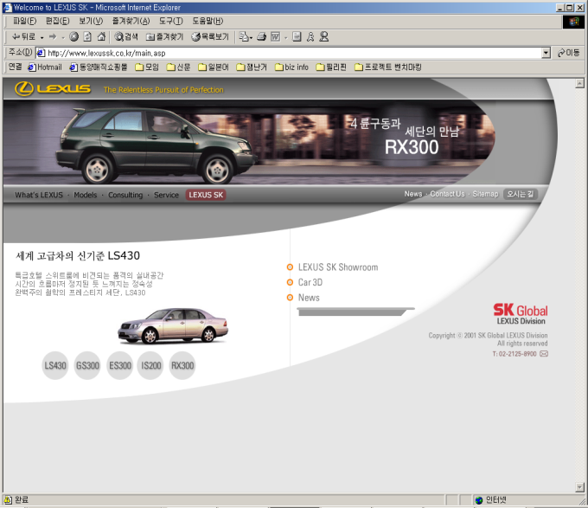
2. 유지보수시
2. 개발 범위
» 웹사이트 구조 (메인 화면)
1
1
2
2
3
4
3
4
5
6
7
8
5
6
7
8
제품 로고 영역
대표 이미지 롤링 영역
메인 메뉴
사이드 메뉴
메인 화면 컨텐츠 영역
렉서스 차종 리스트 및 이미지
공지 및 hot key 영역
회사 로고 영역
1
5
2
6
3
7
4
8

Slide 10
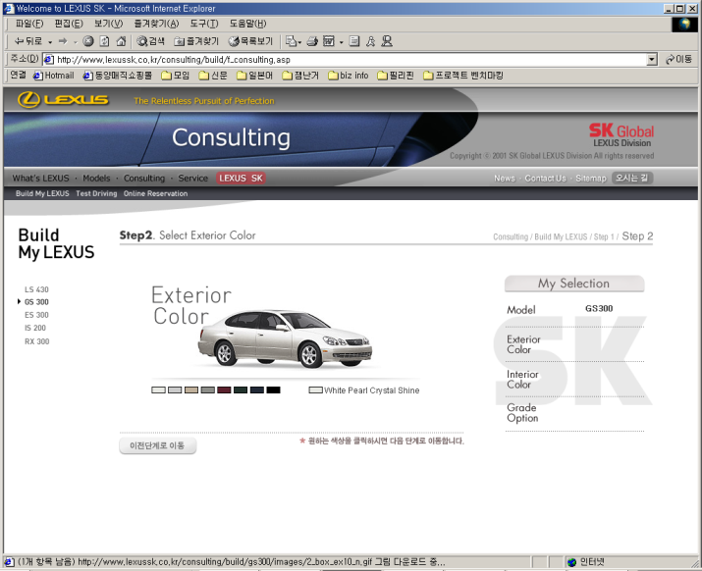
2. 유지보수시
2. 개발 범위
» 웹사이트 구조
1
1
2
2
3
4
3
4
5
5
6
7
6
7
제품 로고 영역
Menu identity 영역
메인 메뉴
사이드 메뉴
컨텐츠 영역
3 depth 메뉴
공지 및 hot key 영역
회사 로고 영역
1
5
2
6
3
7
4
8

Slide 11
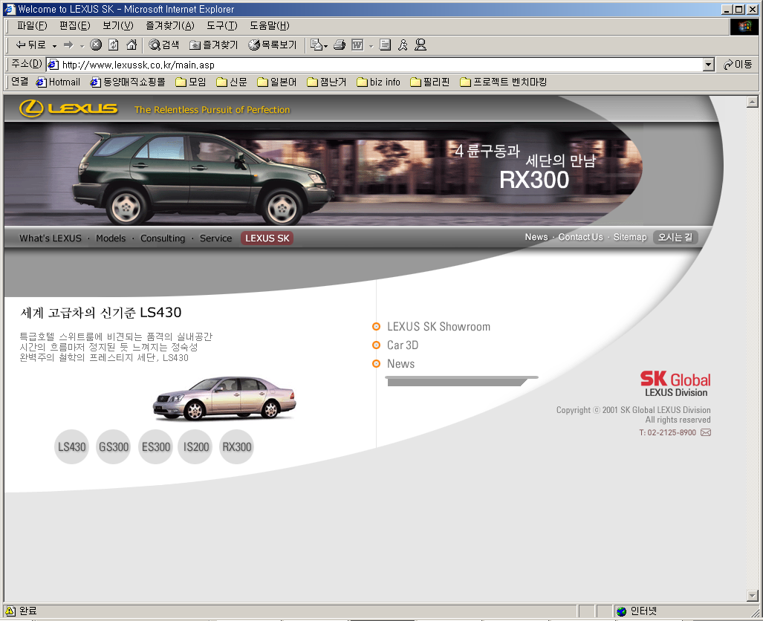
2. 유지보수시
2. 개발 범위
» 개발 범위
칼라 변경, 이미지 리터치, 폰트 변경 가능 (현재의 3단 구조 유지, 유선형 구분 유지)
1
2
1
3
4
2
디자인 변경 불가(유선형 구분에 따른 디자인 영역 변경 포함 외)
폰트, 이미지 리터치 변경 가능
폰트, 아이콘 등 변경 가능
폰트, 칼라 변경 가능
3
4
5
5
6
7
8
6
7
8

Slide 12

2. 유지보수시
2. 개발 범위
» 개발 범위
칼라 변경, 이미지 리터치, 폰트 변경 가능 (현재의 3단 구조 유지, 유선형 구분 유지)
1
2
1
3
4
2
디자인 변경 불가(바탕 화면 색상 및 기본적인 구조 포함 외)
폰트, 이미지 리터치 변경 가능
폰트, 아이콘 변경, 이미지 리터치 가능
3
4
5
5
6
6
7
7

Slide 13
2. 유지보수시
3. 분석
» 장점
개발 기간 단축
리뉴얼하게 될 때에는 시안 작업에 약 3주, 코딩 및 그래픽 디자인 전개에 약 4주간의 시간이 소요된다. 그러나 디자인을 유지 보수하게 될 경우에는 시안 작업의 3주가 적어지게 되어 개발 기간을 단축할 수 있다.
비용 절감
디자인에 소요되는 개발 기간이 단축되고, 투입 인력이 약간 명 줄어들게 되어 디자인에 소요되는 비용을 절약할 수 있다.
문제점의 간단한 해결책 제시
현재 문제라고 생각되어지는 부분에 대해서 간단하게 해결책을 제시해 줄 수 있다. 그러나 대승적인 측면에서의 해결책은 보완할 수 없다.

Slide 14
2. 유지보수시
3. 분석
» 단점
디자인 완성도 저하
현재의 웹 사이트 디자인 구조는 짜임새가 있고 탄탄한 구조를 가지고 있다. 전체적인 구조내에서 파악하지 않고, 부분 부분에 매달려 고치다 보면 결과적으로 디자인의 완성도를 떨어뜨릴 수 있다.
오류 발생률 증가
웹 사이트 내의 모든 요소는 연결(link) 되어 있다. 하나의 문제점을 수정하려면, 그 페이지만 수정해서는 해결되지 않는 경우가 대부분이다. 모든 요소를 찾아내어 모두 동일하게 고쳐야 하기 때문에 오류의 발생 가능성이 더 높아지는 것이다.
디자인 변경의 한계
현재의 웹 사이트는 일정한 구조를 갖추고 있기 때문에, 단순한 텍스트나 색상의 변경 등은 가능하지만, 복잡한 디자인적인 요소들은 변경에 한계가 있다. 하나를 변경하기 위해서 모든 페이지를 다 바꾸어야 하는 때가 생길 수 있으니 결국 리뉴얼과 똑같은 작업량을 예측할 수도 있다.
작업 능률 저하
반복적인 수정 작업에 매달리다 보면 작업 의욕이 떨어질 수 있다. 이는 오류 발생률과도 연결이 되어 있다.

Slide 15
2. 유지보수시
4. 개발 예시

Slide 16
3. 리뉴얼시
1. 개요
2. 한계
3. 분석
4. 개발 예시

Slide 17
3. 리뉴얼시
1. 개요
디자인 리뉴얼
현재 구축된 웹사이트 구조와는 다르게
새로운 컨셉으로 접근하여 구축하는 방법론

Slide 18
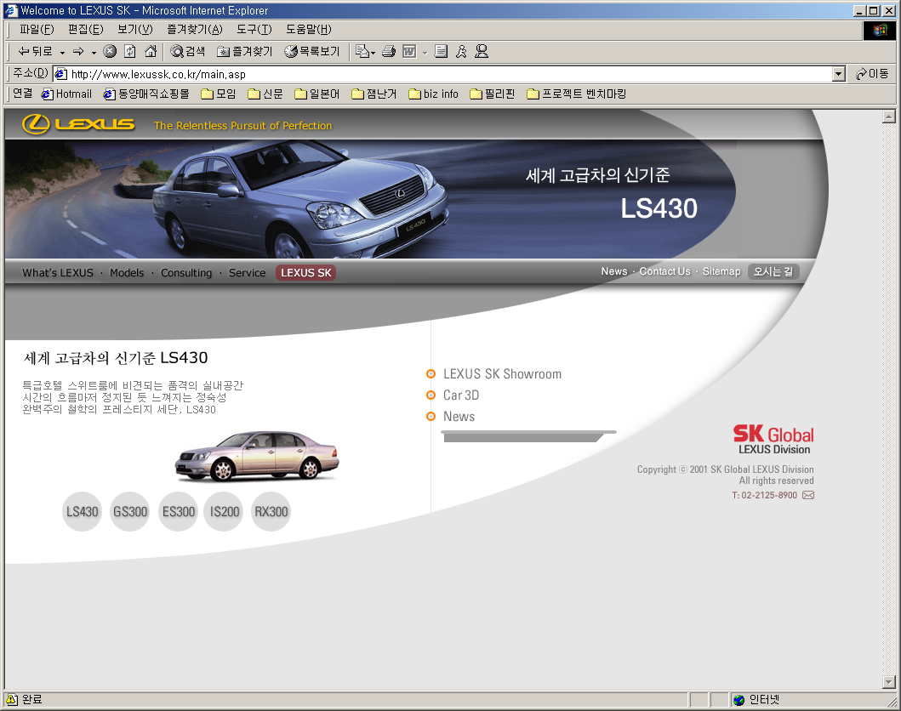
3. 리뉴얼시
2. 한계
» 메인 화면
유선형으로 오른쪽 상단에서 왼쪽 하단으로 뻗어가는 구조, 두 개의 유선형 구조 내에서 움직여야 하기 때문에 디자인을 발전하는 데에 한계가 있다.
메인 이미지가 존재하는 곳이다. 전체 사이트에서 이 영역의 이미지가 차지하는 비중이 크기 때문에 컨텐츠 영역의 이미지를 확장하는 데에 한계가 존재한다.
메인 화면의 컨텐츠 영역이 세로 2단으로 분리되어 있다. 구축 당시 필요한 컨텐츠를 크기에 맞게 조절하였기 때문에 폰트나 약간의 이미지 변경 외에 다른 변화를 줄 수 없다.
1
2
1
3
2
3

Slide 19
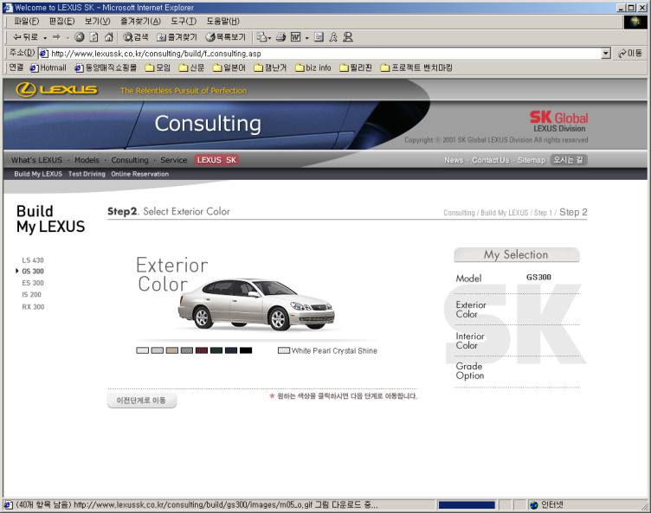
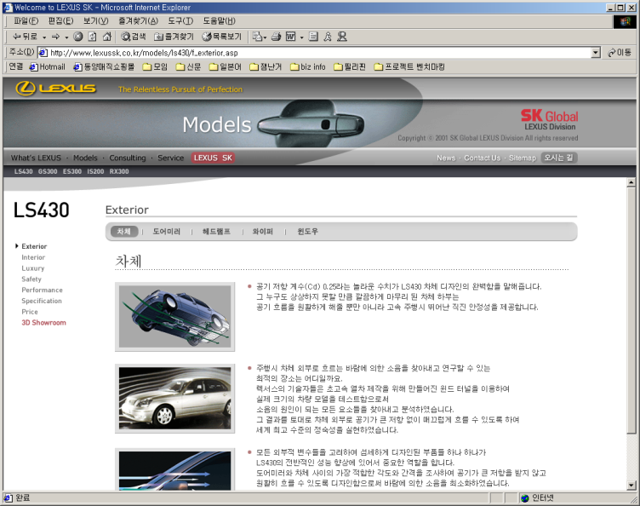
3. 리뉴얼시
2. 한계
» 서브 화면
메인 이미지가 존재하는 곳이다. 전체 사이트에서 이 영역의 이미지가 차지하는 비중이 큰 데다가 3단으로 나뉘어져 있어 정해진 위치에서의 간단한 수정 외에 큰 변화를 주는 데에는 한계가 존재한다.
컨텐츠 영역에서의 폰트나 이미지 리터치 외에 극적인 변경을 꾀하는 것은 불가능하다. 상단 프레임 구조를 뒷받침해주는 영역이기 때문에 디자인 변경은 상 하단의 단단한 구조를 헤칠 수 있다. 더구나 단순한 요소만 고치더라도 모든 페이지를 다 고쳐야 하는 점이 존재하기 때문에 오류의 발생률이 매우 높다.
3번의 두 영역은 프레임으로 분리되지 않고, 테이블로 분리된 구조이다. 따라서 스크롤의 변화와 같은 것은 구조를 통째로 바꾸어야 하는 것이므로 불가능하다.
1
1
3
2
2
1
2
3

Slide 20
3. 리뉴얼시
3. 분석
» 장점
새로운 컨셉의 디자인
웹사이트의 교체 주기는 대략 3~ 6개월 정도가 적당하다고 한다. 더구나 ‘현재의 사이트가 부족하다’고 느낀다면, 지금의 것에서 손을 보는 것보다는 새로운 방법으로 새롭게 시도하는 것이 더욱 효과적인 방법이다. 지금의 사이트에서 부족하다고 생각하는 점을 리스트업하여 단점을 보완하면서, 렉서스 SK 에 더욱 어울릴 수 있는 고급스러운 느낌을 찾아 새로운 컨셉으로 웹사이트를 구축할 수 있다.
기능적인 디자인 구현
현재의 홈페이지는 홍보의 기능에 치중하여 전체적인 분위기를 전달하는 데에 주력하고 있다. 이번 개편이 홍보성에서 ‘비즈니스적인 목적’을 가미한다면 그에 알맞은 기능적인 디자인이 필요하다. 지금 사이트는 상단의 이미지가 공간적으로나 시각적으로 큰 자리를 차지하고 있어 하단의 컨텐츠 영역만으로 비즈니스적인 목적의 컨텐츠를 수용하는 데에는 무리가 있다.

Slide 21
3. 리뉴얼시
3. 분석
» 단점
개발 기간 연장
유지보수에 비해서 creative job 이 필요하기 때문에 컨셉을 비쥬얼적으로 뽑아내기 위해 개발기간이 더 오래 걸릴 수 있다.
비용 부담
디자인에 소요되는 개발 기간이 연장되고, art director 급의 인원이 투입되게 되어 디자인에 소요되는 비용이 더 들게 된다.

